Slide 1
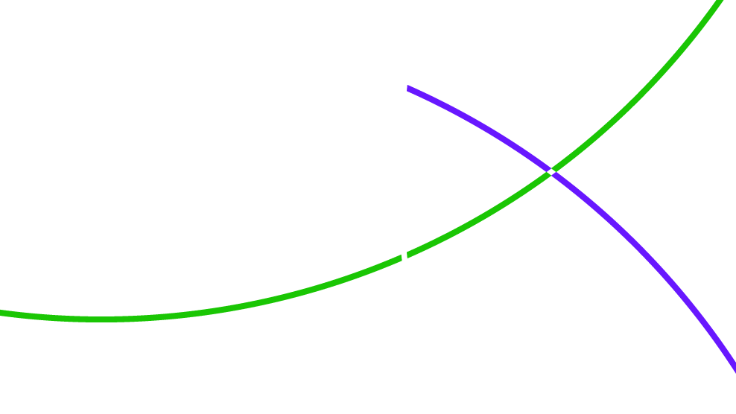
Что это такое и как его достичь?
Устойчивый рост наукометрических показателей университета
Павел Касьянов
Май 2018

Slide 2
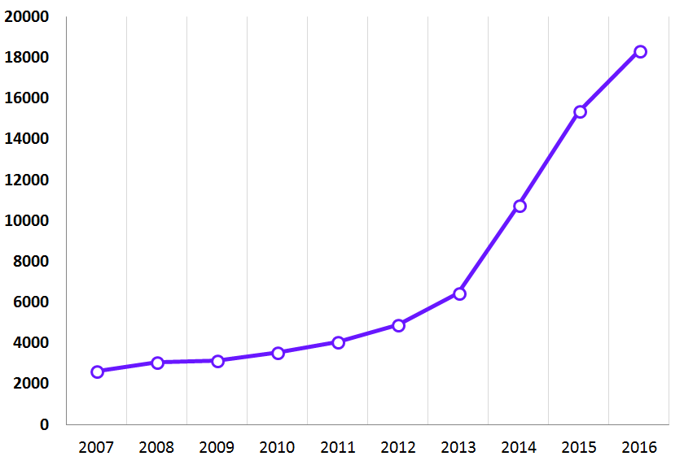
Научные результаты университетов проекта 5-100
Динамика совокупного количества научных публикаций университетов первой волны проекта 5-100 в базе данных Web of Science Core Collection
Старт проекта «5 top 100»

Slide 3
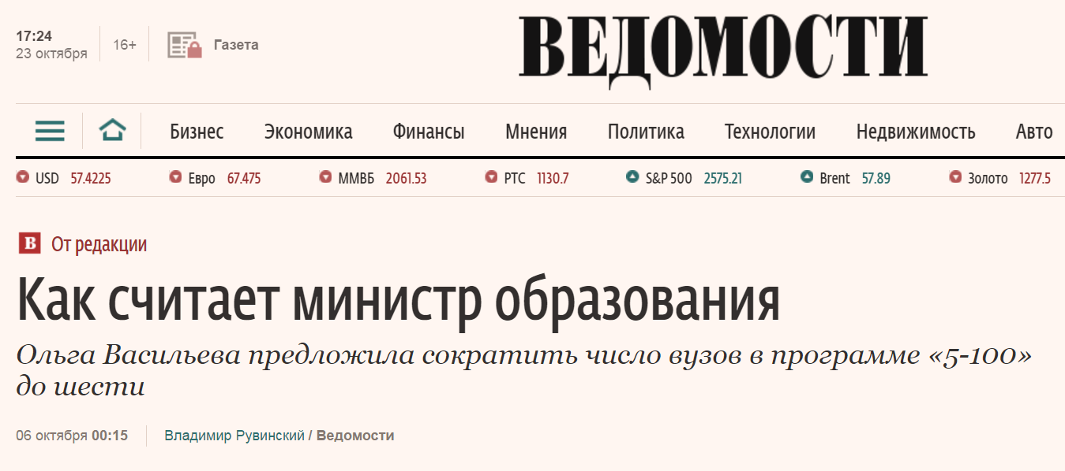
Что произойдёт, если финансирование сократится?

Slide 4
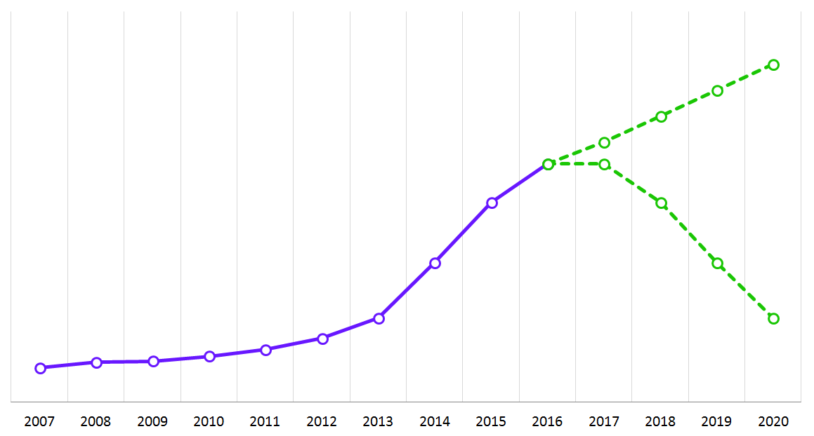
Как повлияет возможное прекращение стимулирующих выплат на научную производительность?
?

Slide 5
Стимулирующие выплаты едва ли являются стандартной оплатой исследовательского труда учёного.
В первую очередь, это сигнал от руководства организации: мы знаем, что в существующей среде ваши приоритеты – это не проведение исследований мирового класса, и мы хотим это изменить

Slide 6
Какие типы стимулирующих выплат мы наблюдаем в российских университетах
Уровень 1: доплаты авторам за публикации в международных указателях цитирования
Уровень 2: дифференцированные доплаты авторам в зависимости от значения импакт-фактора журнала, в котором опубликована статья
Уровень 3: доплаты авторам за публикации в журналах, попавших в 25% лучших в своей предметной области по значению импакт-фактора (они же – журналы первого квартиля)

Slide 7
Уровень 1: доплаты просто за публикации в журналах Web of Science Core Collection (и других, не таких хороших, базах данных)
Что работает хорошо:
Заметно растёт количество публикаций организации
В отдельных случаях растёт и качество публикаций
Авторы получают больше свободы заниматься творческой исследовательской работой вместо того, чтобы читать столько лекций, сколько хватит сил
Что работает плохо:
Любой автор, у которого отсутствует внутренняя мотивация на максимизацию огласки своих научных исследований, получает ложные стимулы публиковать свои научные результаты:
Как можно больше, жертвуя их качеством
В журналах, в которых это проще сделать. В лучшем случае это будет просто низкоимпактовый журнал.

Slide 8
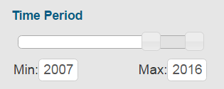
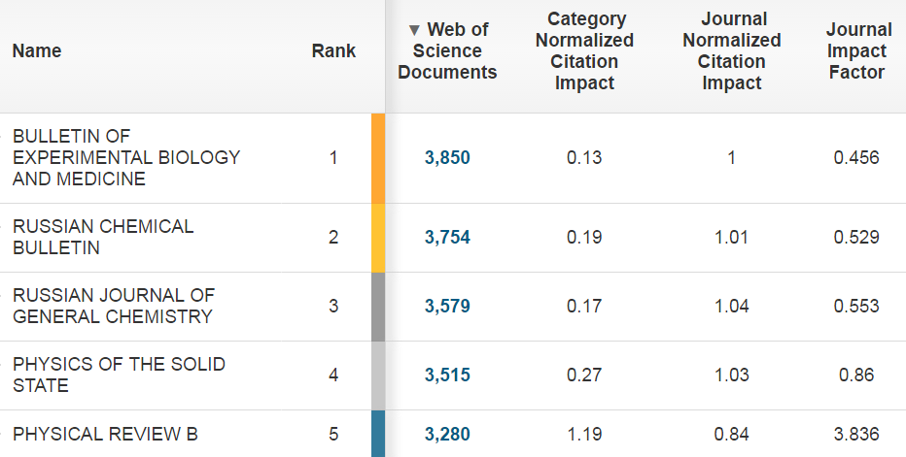
5 самых популярных журналов Web of Science Core Collection для опубликования статей российскими авторами
Источник: Clarivate Analytics InCites

Slide 9
Уровень 2. Дифференцированные выплаты в зависимости от импакт-фактора
Что работает хорошо:
Авторы получают стимул публиковаться в высокоимпактовых журналах
Чуть повышается «библиометрическая грамотность» сотрудников
Что работает плохо:
В разных предметных областях – разные средние уровни цитирования. Импакт-фактор 4 – довольно скромный показатель в области молекулярной биологии, но это – практически недостижимый уровень в области прикладной математики.
В области гуманитарных исследований, поскольку законы библиометрии там работают чуть хуже, у журналов в принципе нет импакт-факторов.

Slide 10
Уровень 3. Первый квартиль.
Что работает хорошо:
Авторы получают стимул публиковаться в высокоимпактовых журналах – и на этот раз система работает!
Авторы получают больше опыта взаимодействия с редакциями ведущих журналов и больше вовлекаются в международную конкуренцию
В гуманитарных науках по-прежнему нет импакт-факторов – но что мешает нам применять в отношении них политику первого уровня?
Что здесь может работать плохо?
Q1
Q2
Важность журнала
Q3
Q4

Slide 11
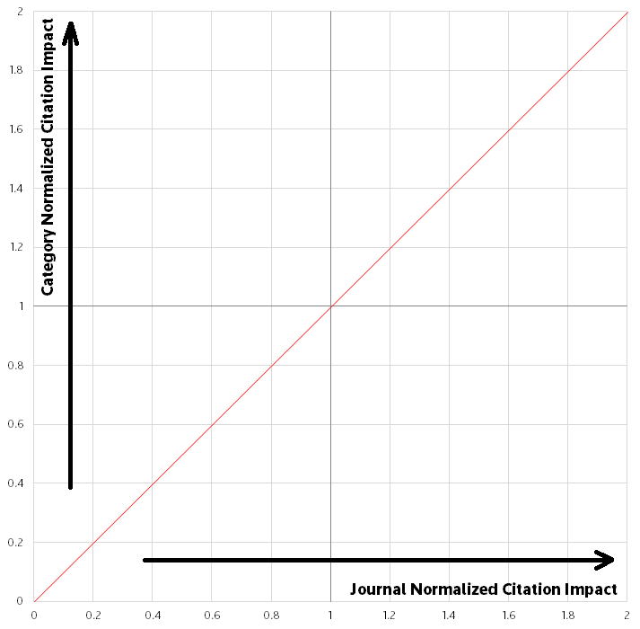
Всё-таки, почему это работает?
Pislyakov, 2014

Slide 12
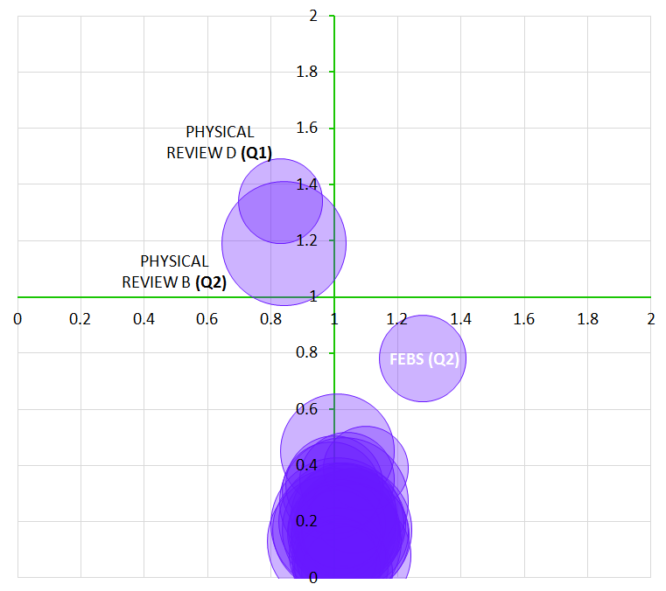
Где в основном публикуются российские научные результаты
Журналы Web of Science Core Collection, в которых за 2007-2016 годы было опубликовано более 1500 российских работ, не считая крупные коллаборации с количеством соавторов более 30.
Размер круга зависит от количества российских публикаций в журнале; горизонтальная ось: цитируемость публикаций относительно средней по журналу; вертикальная ось: цитируемость публикаций относительно среднемировой в этой предметной области
Q3/Q4

Slide 13
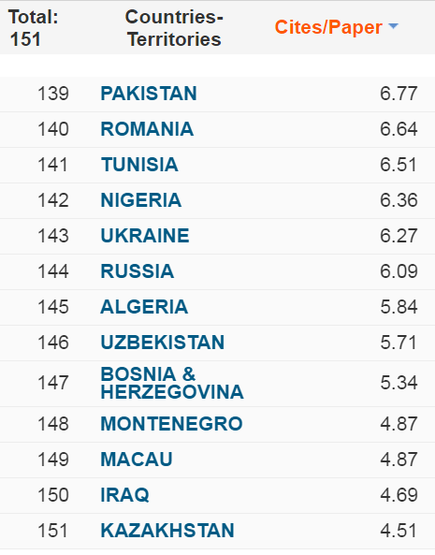
Почему это важно?
Количество публикаций в Web of Science играет серьёзную роль. Это – ваша научная производительность
Но цитируемость – куда важнее. Это – ваша научная влиятельность или авторитетность.
Большинство университетских рейтингов учитывают показатели цитируемости с большим весом, чем показатели количества публикаций
Россия заметно подтягивается в плане количества публикаций, но по-прежнему отстаёт от развитых стран в плане средней цитируемости.

Slide 14
Хорошо, мы хотим внедрить политику 3го уровня. На что стоит обратить внимание
Молодые учёные
Как быть с Q2/Q3/Q4?
Узкие темы исследований
Кнут и пряник
Вы не можете ожидать от каждого вашего аспиранта публикаций в журнале первого квартиля
Стоит ли нам награждать авторов за публикации в журналах второго квартиля? Третьего/четвёртого квартилей?
Любая политика стимулирования должна быть максимально простой; автор должен чётко понимать, как быстро и за что он получит вознаграждение
Есть важные для локального научного сообщества предметные области, по которым журналов Web of Science Core Collection - единицы.
Но у нас есть и локальное решение проблемы: Russian Science Citation Index
Если автор опубликовался, он получит вознаграждение
А если не опубликовался в течение года? В течение двух лет?
В разных предметных областях – разные средние темпы написания статей

Slide 15
Уровень 3. Какие ещё переменные имеет смысл учесть
Право на получение
Размер вознаграждения
Метод платежа
Возможные последствия
Получают ли вознаграждение сотрудники, работающие на полставки?
Важно ли, является автор первым, вторым или десятым?
Важно ли вообще количество соавторов из нашего университета? Как тогда распределяется вознаграждение между ними?
Сколько мы платим за одну статью?
Прогнозирование денежных потоков – необходимо, чтобы наш бюджет в принципе позволял такие выплаты и, при этом, действительно стимулировал авторов работать над публикациями мирового уровня
Как быстро мы осуществляем платёж?
Свежая редакция импакт-факторов выходит в июне каждого года. Какую версию импакт-фактора мы применяем при этом?
Что делать, если публикация отозвана (retracted)?
Не создаём ли мы среду для продажи аффилиаций?
Эффект Матвея
Мы уверены, что не создаём стимулов для имитации научной деятельности?

Slide 16
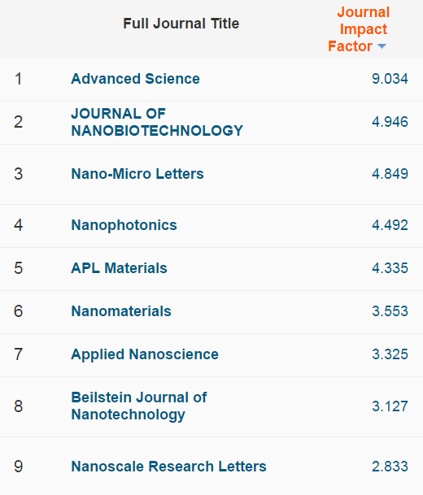
Резонный вопрос
В: Что нам делать, если мы не получаем сотни миллионов рублей бюджетного финансирования?
О: Подумайте о поддержке работ в ведущих журналах открытого доступа: article processing charges там могут достигать 3000-4000 евро, но авторитет этого журнала, помноженный на практически неограниченное количество потенциальных читателей, может подстегнуть цитируемость хорошей публикации.
Как определить, какой журнал открытого доступа – лучший? Проще простого: в базе данных Journal Citation Reports можно выбрать журналы интересующей предметной области, конкретного квартиля и открытого доступа. Перед вами – 9 журналов первого и второго квартилей по предметной области Nanoscience and Nanotechnology
Источник: Clarivate Analytics Journal Citation Reports

Slide 17
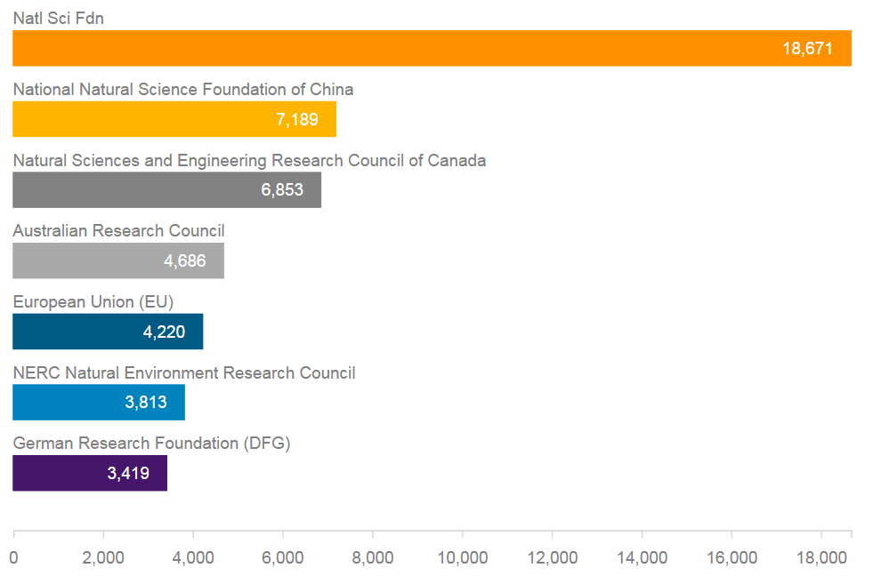
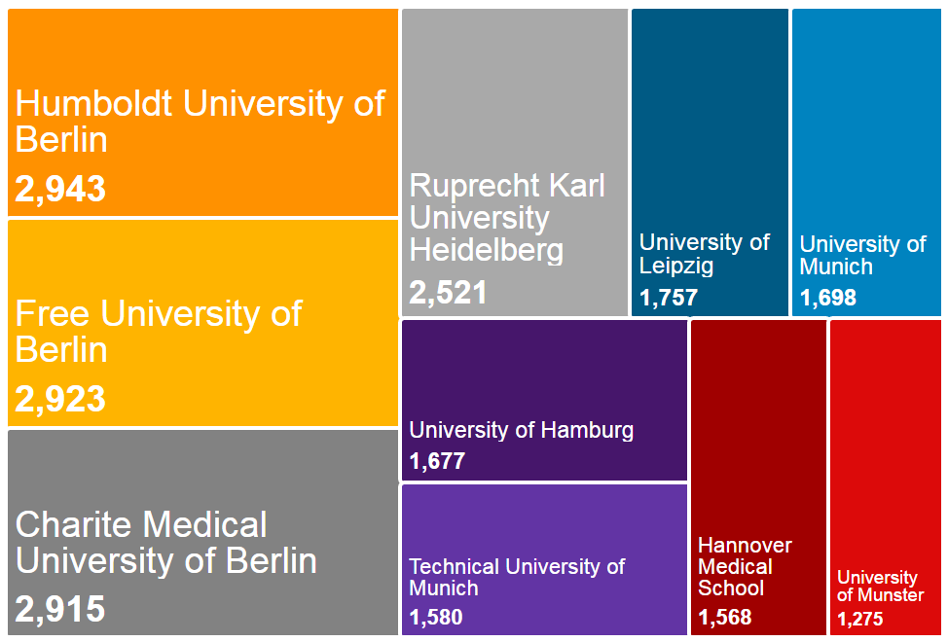
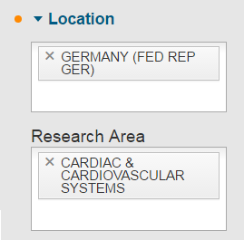
За рамками политик стимулирования
В: Что ещё мы можем сделать, если у нас нет доступа к большим государственным бюджетам?
О: Web of Science и InCites могут помочь найти фонды, финансирующие исследования в вашей предметной области.
О: Международное сотрудничество – ещё один способ попасть в самые престижные научные журналы мира.

Slide 18
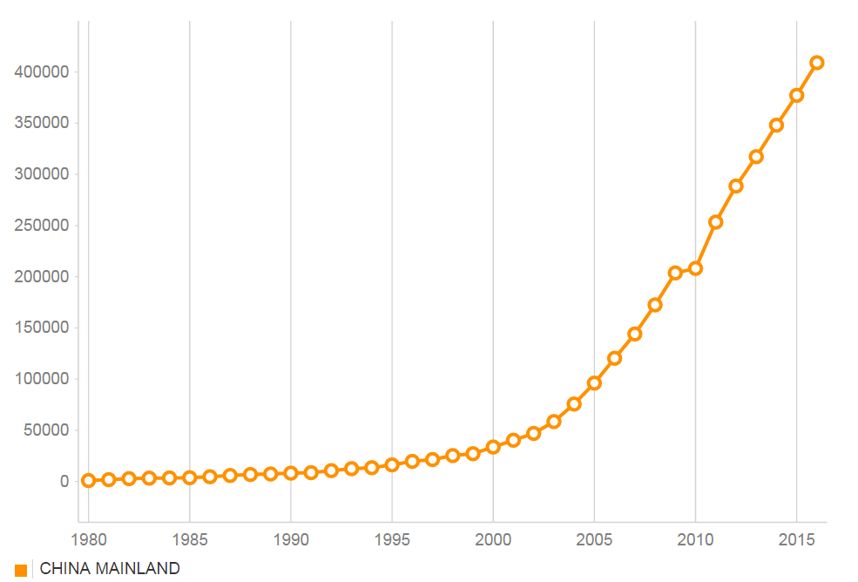
Для дальнейшего чтения
https://arxiv.org/ftp/arxiv/papers/1707/1707.01162.pdf

Slide 19
Импакт-фактор – пожалуй, лучший индикатор важности научного журнала. Но он не должен быть использован для оценки конкретных научных публикаций.
В то же время, текущая ситуация в России делает возможным использование импакт-фактора для поддержки устойчивого роста научной результативности.

Slide 20
Павел Касьянов, эксперт по библиометрии | pavel.kasyanov@clarivate.com | clarivate.com

